Slide 1
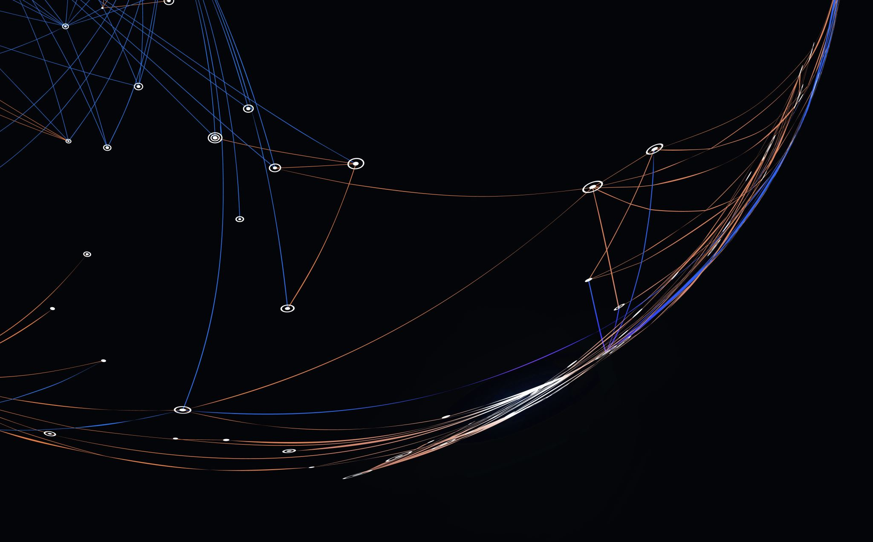
Trabalho de Ordenação
UNIFACS CAMPUS LAPA

Slide 2
Componentes:
Adriana Delgado
Filipe De Almeida
Kassiane
Mateus Canabrava
Reginalda
Rafael Neto

Slide 3

Persistência de Arquivos
Arquivos – são mecanismo mais básico de um dado em programação, portanto, uma sucessão de dados logicamente relativos a ser usados em programas. Pode ser visto com espaço de endereçamento(disco)
Persistência de Arquivos - É uma caracteristica do arquivo onde os dados precisam ser mantidos mesmo quando o computador é desligado, isto é, preciso ser armazenado em um dispositivo de memória não volátil (memória secundária), normalmente o disco.

Slide 4
Persistência de Arquivos
Muitos arquivos de dados são uma lista de dados, cada um podendo conter vários campos, Chamaremos cada dado (contendo a chave e demais campos) de registro.
São organizados em disco, pensando na visibilização:
Leitura sequencial e aleatória
Alteração de registros
Inserção de registros
Exclusão de registros
Tudo isso lembrando que o arquivo tem que passar pela memória principal (ou seja, sua organização em disco tem que ser compatível com a estrutura da memória principal).

Slide 5
Persistência de Arquivos
O sistema de arquivos é um conjunto usado em todos os HDs, SSDs e chips de memória flash. O sistema de arquivos mais seguro que é utilizados atualmente nos equipamentos que rodam o sistema operacional Windows, possui recursos de recuperação de erros no disco, suporte para discos rígidos de maior capacidade, suporte a configuração de permissões e criptografia. A partir deste sistema de arquivo foi possível configurar permissões para cada tipo de arquivo. Isso impede que usuários sem autorização tenham acesso a determinados arquivos em seu computador. Além disso, o padrão não usa clusters, portanto, não há desperdício de espaço. Assinale a alternativa que representa o nome desse sistema de arquivo, considerado como o mais moderno na atualidade para Windows.

Slide 6
Persistência de Arquivos
Os arquivos seguem um protocolo:
“Para trazer um arquivo para a memória de trabalho do computador, deve ser usado o comando de abertura do arquivo; Ao terminar de usar um arquivo, deve ser usado o comando de fechar arquivo, indicando que este pode ser copiado para o disco novamente.”
Sabendo interpretar o sistema de arquivos de um determinado disco, o sistema operacional pode decodificar os dados armazenados e lêlos ou gravá-los. O sistema de arquivos é armazenado em uma partição
Open/ Write/Read

Slide 7
Persistência de Arquivos – Memória Secundária
Conceito:
Denominada memória auxiliar ou memória em massa, para armazenamento permanente de dados. Sendo necessário ser carregada na memoria principal antes de passar pelo processador, ou seja, programas e arquivos que não precisam ser requeridos imediatamente, mas exigem grande espaço de armazenamento.

Slide 8
Persistência de Arquivos – Memória Secundária
Objetivo- “garantir armazenamento permanente a toda a estrutura de dados e programas do usuário – por isso deve ter maior capacidade que as outras memórias.”
Constituição – Diretamente ligado ao sistema(HD) ou diretamente conectados ao sistema(Pen-drive).
Tempo de acesso ou Ciclos de Memória-São em geral dispositivos eletromecânicos e não circuitos puramente eletrônico, possui tempo de acesso maiores.
Volatividade –não –volátil.
Tecnologia- Varia conforme dispositivo..
Temporariedade- Permanente.
Capacidade – Varia conforme dispositivo utilizado.
Custo- Variados.

Slide 9
Persistência de Arquivos – Memória Terciária
Conceito :
Semelhantes a memoria secundária, sendo que segue as operações de montagem,como disco optico e fitas magnéticas, no entanto a memoria secundária não necessita dessas operações de montagem.
“Às vezes faz-se uma diferença entre memória secundária e memória terciária. A memória secundária não necessita de operações de montagem (inserção de uma mídia ou média em um dispositivo de leitura/gravação) para acessar os dados, como discos rígidos; a memória terciária depende das operações de montagem, como discos ópticos e fitas magnéticas, entre outros.”

Slide 10
Observação !!!!!
Tipos de ROMs:
– Programmable ROM (PROM)
– Eraseable programmable ROM (EPROM)
– Electrically eraseable PROM (EEPROM)
– Flash memory

Slide 11
Persistência de Arquivos – Memória Terciária
Conceito :
Semelhantes a memoria secundária, sendo que segue as operações de montagem,como disco optico e fitas magnéticas, no entanto a memoria secundária não necessita dessas operações de montagem.
“Às vezes faz-se uma diferença entre memória secundária e memória terciária. A memória secundária não necessita de operações de montagem (inserção de uma mídia ou média em um dispositivo de leitura/gravação) para acessar os dados, como discos rígidos; a memória terciária depende das operações de montagem, como discos ópticos e fitas magnéticas, entre outros.”

Slide 12
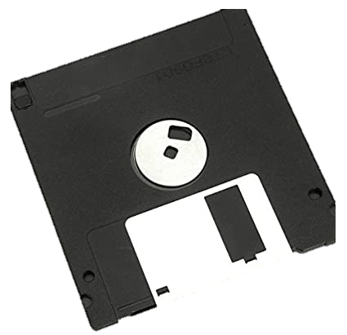
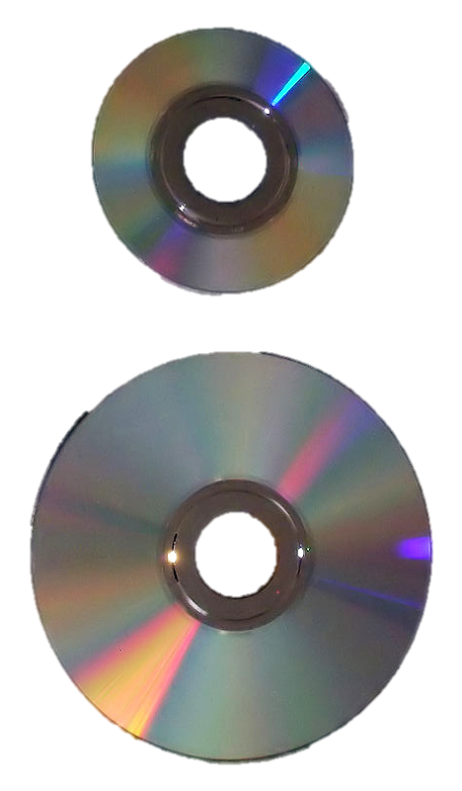
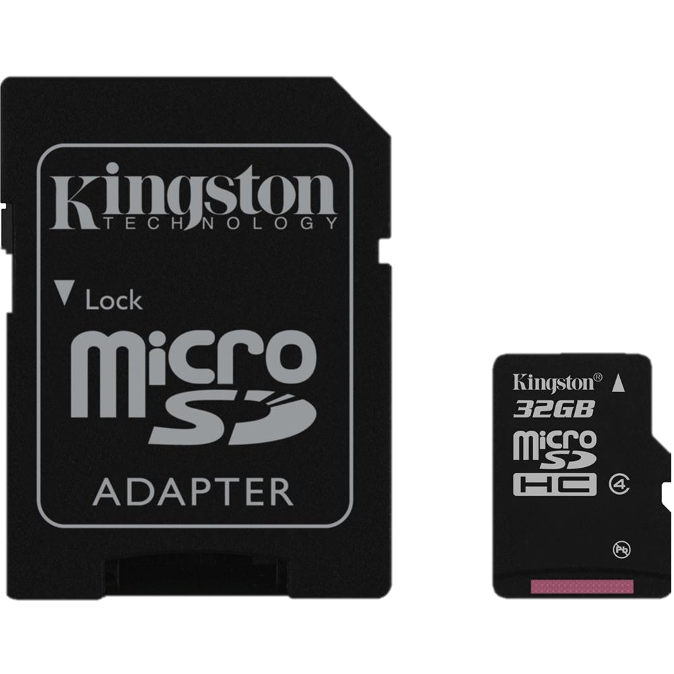
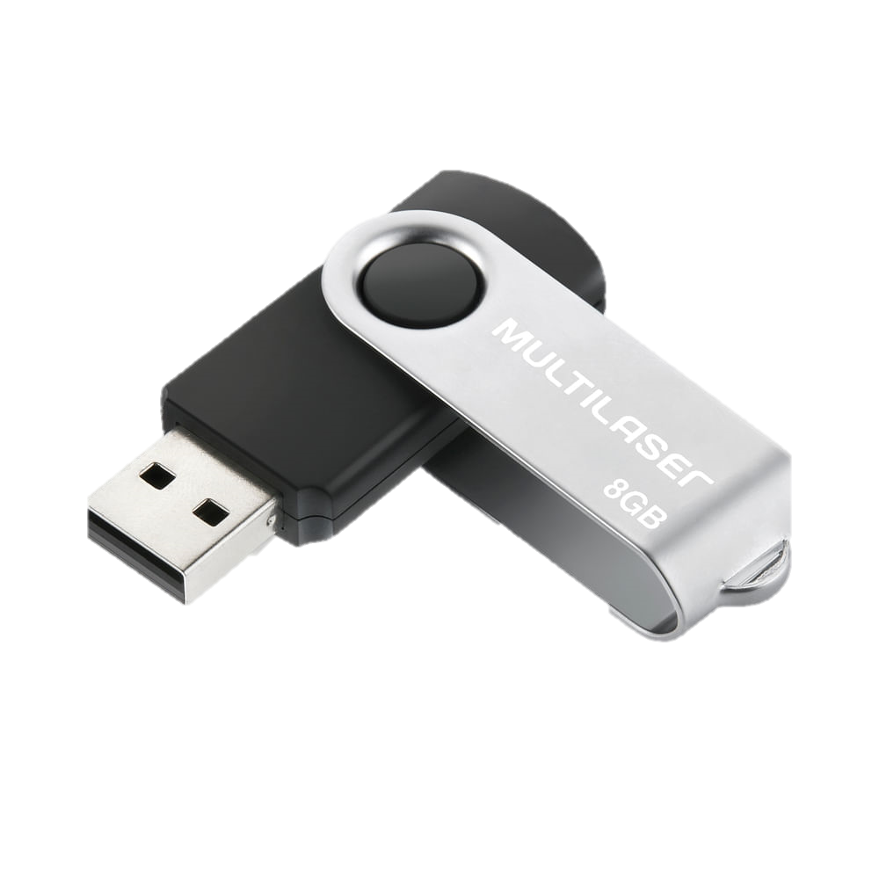
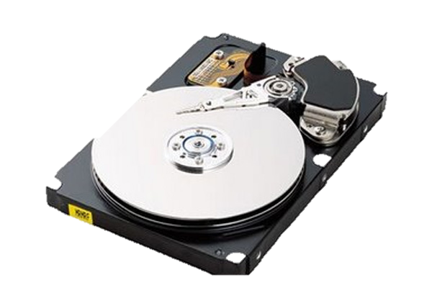
Principais dispositivos Memória Secundaria.
HD- DISCO RÍGIDO
PENDRIVE
Cartão de Memoria
Disquetes
Discos Ópticos

Slide 13
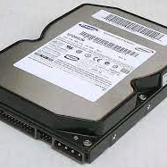
Primeiro Disco Rígido.
O Primeiro disco rígido foi construído pela IBM em 1956, prém só foi lançado em setembro dia 16 de 1957, chamado de RAMAC, era formado por 50 discos magnéticos e contend 50 mil setores sendo que cada um suportada 100 caracteres alfanuméricos.

Slide 14
Primeiro Disco Rígido.
Sua utilidade é o armazenamento de dados, o armazenamento do HD é contado em Gigabytes, atualmente já existe HD´s com capacidade Tera Bytes,
Os dados do HD são guardados em uma mídia magnética, parecida com um DVD, que é muito sensível, em caso de batidas pode se deslocar e o HD perde sua utilidade.
De uma forma resumida o HD é um componente de hardware do computador, sua utilidade é o armazenamento de dados, ou seja quando algum arquivo é armazenado, ele não se perde com o desligamento da máquina.

Slide 15
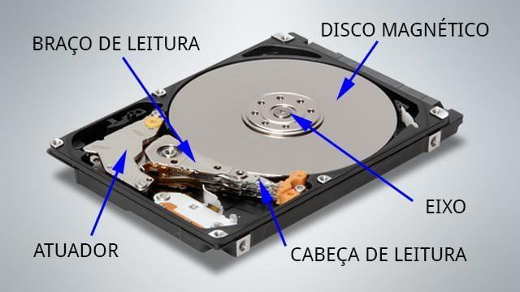
As principais partes de um HD.
1. O Braço – é um dispositivo mecânico que serve para movimentar as cabeças de leitura e gravação ao longo da superfície do disco.
2. As Cabeças – São responsáveis pela leitura e gravação dos dados na superfície do disco.
3. As Superfícies – cada face de um disco é uma superfície magnética, usada para gravação e leitura de dados.
4. As Trilhas – são círculos concêntricos igualmente espaçados nas superfícies dos discos.
5.Os Setores – são pequenas divisões ou partes de cada uma das trilhas.
6. Os Cilindros – grupo de trilhas de mesmo número em superfícies diferentes do disco.

Slide 16
Pendrive.
Memória USB Flash Drive.
Surgiu no ano 2000.
As capacidades atuais de armazenamento são variadas, existindo pen drives com capacidades de até 2 Tera Bytes. A taxa de transferência de dados pode variar dependendo do tipo de entrada, sendo a mais comum a USB 3.0 e a mais recente a USB 4,0 TIPO C.
As principais vantagens são:
Compactos, Rápidos
Grande capacidade de armazenamento
maior resistência devido à ausência de peças móveis.

Slide 17
Características.
E a não necessidade de energia para manter os dados armazenados, e continuar sendo muito Seguro e estávell ao contrario dos disquetes.
Os pen drive possuem um chip gravavel e regravável e o processo de armazenamento se da por meios de eletrons, ao recebem carga positive, conversões são chamadas de Código binário.

Slide 18
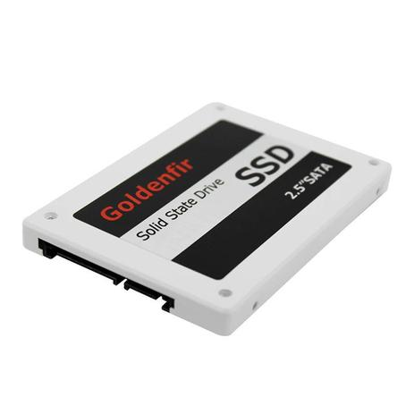
SSD
O SSD (Solid-State Drive) - É uma tecnologia de armazenamento considerada evolução do disco rígido (HD). Esse tipo de armazenamento não possui partes móveis e é construído com circuitos integrados, além disso o seu armazenamento é feito por células de memoria flash (diferente dos HDs mecânicos que utilizam o disco magnético).

Slide 19
Vantagens e Desvantangens.
As principais vantagens do SSD incluem:
- Ausência de partes mecânicas.
- Ausência de vibrações e ruidos.
- São mais resistentes.
- Menor peso.
- Maiores velocidades de leitura e escrita
---------------------------------------------------------
As unicas desvantagens relatadas até o momento são justamente o seu alto custo de fabricação atrelado ao tamanho de armazenamento.

Slide 20
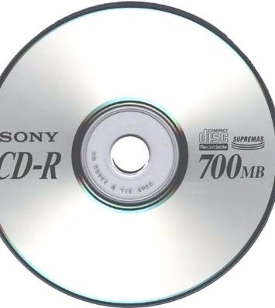
CD.
Esse tipo de memória possuem características similares as dos discos flexíveis como baixo custo, drive e média removível facilitando o seu transporte.
Existem vários tipos de discos ôpticos, sendo os mais comuns os CDs, DVDs e BDs ou Blu-rays.
O Compact Disc (CD) normalmente tem capacidade de armazenamento de 700MB. Existem basicamente três tipos de CDs: O CDROM – que vem com seus dados gravados de fábrica e não permitem que novos dados sejam gravados, ou que, os já existentes sejam apagados ou alterados.
O Compact Disc – Recordable (CD-R) – Permite que os dados sejam gravados nele pelo usuário através de um gravador de CDs, porem, apos a gravação, esses dados não podem mais serem alterados ou excluídos.
O Compact Disc ReWritable (CD-RW) – Este tipo de CD, permite que o conteúdo gravado seja apagado, sendo este processo pode ser repetido diversas vezes neste tipo de média.

Slide 21
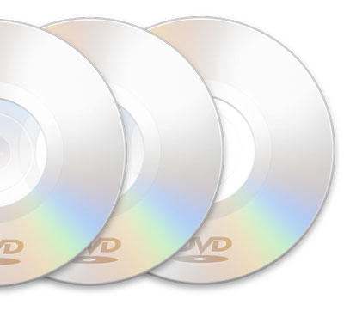
DVD.
DVD (digital versatile disc) É um disco óptico com maior capacidade de armazenamento e maior taxa de transferência que os CDs, com capacidades que variam de 4.7GB ate 17.1GB, em discos de uma ou duas camadas, com gravação em um ou dois lados.
DVD – já vem gravado na fábrica.
DVD-R ou DVD+R – permite gravação.
DVD+R DL – permite gravação em duas camadas (8.5GB em cada lado do disco).

Slide 22
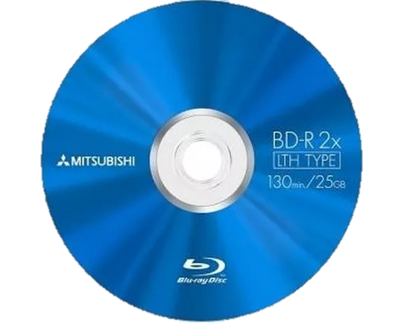
Blu-ray
Também conhecido como BD, e um disco ôptico da nova geração, usado para vídeo e áudio de alta definição e armazenamento de dados de alta densidade.
Apesar de possuir o mesmo tamanho físico dos CDs e DVDs, a sua capacidade de armazenamento varia de 25GB (Camada Simples) a 50GB (Camada dupla).
O Bluray obteve o seu nome a partir da cor azul do raio laser usado. A letra “E” da palavra original “BLUE” foi eliminada porque em alguns países não se pode registrar uma palavra comum para um nome comercial.

Slide 23
Vantagens e Desvantagens do Bluray
- Vantagens:
- Facil portabilidade
- Custo reduzido em comparação aos HDs convencionais.
-Desvantagens
- Tamanho de armazenamento pequeno, baixa taxa de leitura e material menos resistente em relação aos HDs.

Slide 24
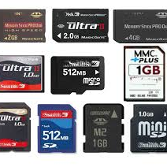
Cartão de Memória.
Inventado em 1980 por Fujio Masuoka na epoca em que o mesmo ainda trabalhava na toshiba, é um tipo de armazenamento de dados focado em portabilidade e eficiencia energetica, devido ao seu pequeno tamanho e praticidade na hora de transporta-lo. É conhecido tambem por ser um tipo de memoria não volatil e foi muito utilizado em aparelhos de videogame,mp3 e cãmeras digitais no inicio dos anos 2000. Hoje é mais utilizado em aparelhos celulares/smarthphones.

Slide 25
Vantagens e Desvantagens cartão memória
Vantagens:
Podem ser regravados várias vezes
Não necessitam de eletricidade para manter os dados armazenados
Possuem fácil portabilidade e suportam condições de uso e armazenamento mais rigorosos que outros dispositivos baseados em peças móveis.
Desvantagens:
São mais frágeis que os outros dispositivos de armazenamento.
Apresentam uma maior chance de corromperem os dados gravados.
Ocasionalmente podem apresentar erros durante uma formatação.

Slide 26
Disquete.
É composto por um círculo de plástico fino coberto por uma camada de óxido de ferro em ambas faces. É um tipo de disco de armazenamento composto por um disco de armazenaento magnético fino e flexível
O disquete mais comum era o de 3,5 polegadas que conseguia armazenar 1,44 mb. Hoje não cabe uma foto.
Por mais de duas décadas, o disquete foi o principal Sistema de gravação e o mais utilizado, a maioria dos dos ambientes computacionais antes de 1990 não possuiam redes, então os disquetes eram o o principal Sistema de transferência de dados entre computadores.
Deixou o Seu legado.

Slide 27
Os componentes principais
Cabeças de leitura ou escrita- são duas e ficam localizados em ambas as faces do disquete movendo-se em conjunto sendo usadas para converter dados binários em impulsos eletromagnéticos
Tunnel-erase-heads(Cabeças de Apagamento de Túnel)- estão posicionadas de trás da cabeça de leitura e escrita a sua função é apagar qualquer informação magnética Perdida das cabeças de leitura ou escrita.
Motor- é um pequeno motor com eixo central que faz rodar o disquete a velocidade entre 300 a 360 rotações por minute.
Armação Mecânica- é um Sistema de alavancas que abre a janela protetora do disquete.

Slide 28
TENDÊNCIAS DE ARMAZENAMENTO DE DADOS PARA OS PRÓXIMOS ANOS
O uso de SSD NAND Flash está crescendo
SSD (solid-state drive) é uma evolução do HD e é atualmente a mídia com maior capacidade de armazenamento. Neste drive está contida a NAND Flash, usada como memória de armazenamento que guarda dados por algum tempo sem necessitar de eletricidade constante, ao contrário da RAM dos computadores, que precisa de "refreshs" constantes para manter os dados.
NAND Flash oferece uma alta durabilidade e desempenho e é ideal como armazenamento para dispositivos portáteis. A consultoria IDC informou que o mercado corporativo totalmente em formato Flash cresceu 75,7% no primeiro trimestre de 2017 e atingiu US$ 1,4 bilhão em receita.

Slide 29
TENDÊNCIAS DE ARMAZENAMENTO DE DADOS PARA OS PRÓXIMOS ANOS
HDDs são ainda mais baratos e se mantém no mercado
Apesar da história de sucesso do SSD, os HDDs não desaparecem. Os fornecedores de HDD também estão conseguindo novos ganhos de capacidade, aumentando a densidade de área e acumulando mais cabeçotes e disco em unidades únicas.
Embora os SSDs estejam trabalhando para fechar a lacuna de preço, eles ainda têm um custo 6,6 vezes maior do que os HDDs, em média. A classificação por níveis de armazenamento é otimizada para uma mistura de mídia, e os HDDs formam um enorme setor de mídia entre flash e fita. A alta capacidade, confiabilidade, desempenho rápido e custo acessível do HDD continuarão sendo chamativos ainda para muitos clientes.
.

Slide 30
TENDÊNCIAS DE ARMAZENAMENTO DE DADOS PARA OS PRÓXIMOS ANOS
Armazenamento definido por Software
Na velocidade do mercado, as organizações simplesmente não têm tempo ou recursos para excluir dados antigos. Como resultado, os sistemas tradicionais de backup atualmente guardam 10 vezes mais dados do que as organizações realmente usam. Isso causa desafios de armazenamento.
O Armazenamento Definido por Software, também conhecido como tecnologia de armazenamento de objetos, ajuda as organizações a atenderem às crescentes necessidades de dados, reduzindo custos e complexidade. Em vez de usar um dispendioso armazenamento de hardware para fornecer cinco segundos de atividade, o armazenamento de objetos usa software e disco barato para proteger os dados da organização.
Há muitas tecnologias novas que estão afetando os negócios e consequentemente criando novas necessidades no que se refere ao armazenamento de dados, como AI e aprendizado de máquina, a Internet das Coisas, armazenamento definido por software, armazenamento de objetos e hiperconvergência.
.

Slide 31
TENDÊNCIAS DE ARMAZENAMENTO DE DADOS PARA OS PRÓXIMOS ANOS
Cloud computing
Usa uma rede de servidores remotos para armazenar, gerenciar e processar dados.

Slide 32
Referências Bibliográficas
https://sites.google.com/site/hardwarememoria2/
http://wiki.icmc.usp.br/images/8/86/SCC0215012015introducaoa.pdf
http://wiki.icmc.usp.br/images/d/d7/Alg2_09.ArmazenamentoSecundario.pdf
https://www.passeidireto.com/arquivo/19038867/memorias-principal-secundaria-e-cache-engenharia
http://professorvalerio.no.comunidades.net/tipos-de-memorias
http://startupignite.com.br/tecnologias-emergentes-iot/
https://digital.br.synnex.com/5-tendencias-de-armazenamento-de-dados-para-os-proximos-anos

